Slide 1



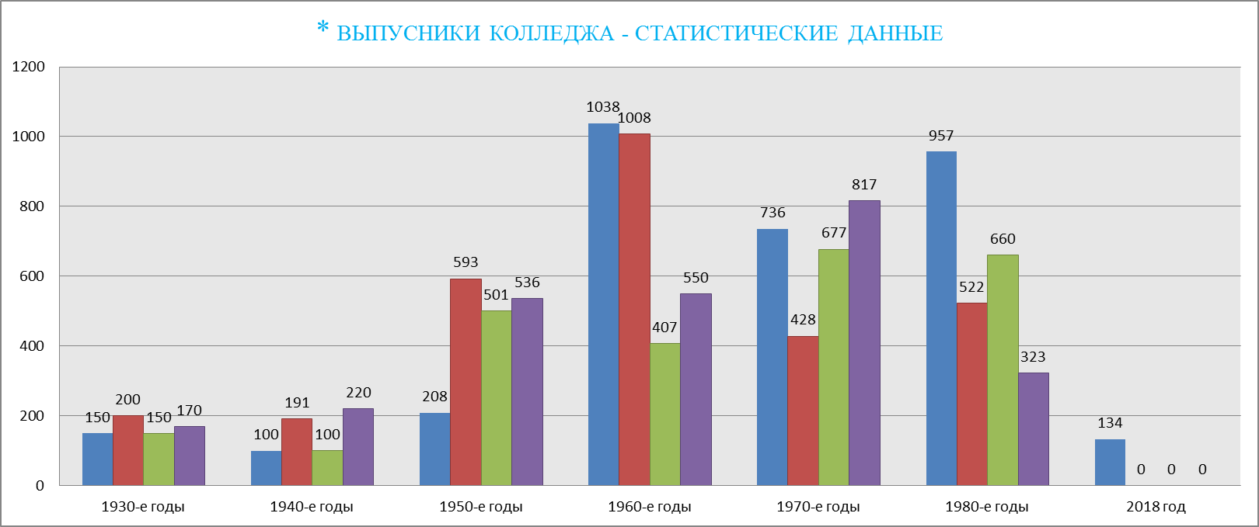
Колледжім – білімнің кең керегесі
ұрпаққа үлгі болған өнегесі.
Жаңашыл, шығармашыл жұмыстармен
биіктен асқақтайды мәртебесі
КОЛЛЕДЖ ТЫНЫСЫ
Жамбыл атындағы
Ұзынағаш кәсіптік
колледжінің ай сайын
шығатын басылым.
Газет 2018 жылдың қыркүйек айынан бастап шығады
№1 (5)
2019 жыл
http: http://zhambyl-pk.kz/ru/ e-mail:pl_shkola-6@mail.ru

Slide 2

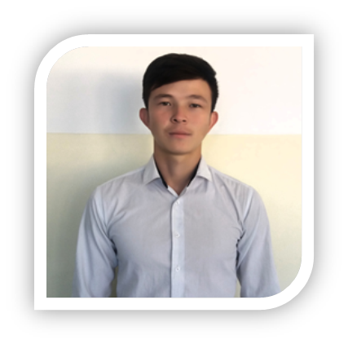
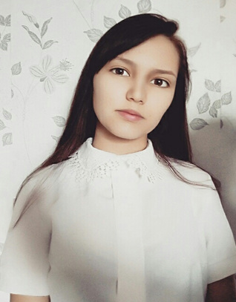
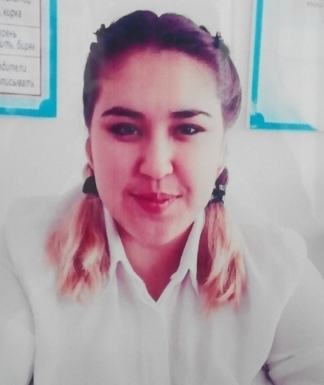
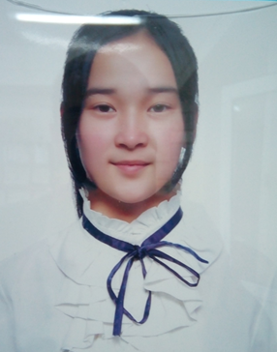
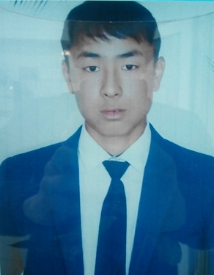
2018-2019 ОҚУ ЖЫЛЫНЫҢ БІРІНШІ ЖАРТЫЖЫЛДЫҒЫНДАҒЫ
ҚЫСҚЫ СЕССИЯ ҚОРЫТЫНДЫСЫНА САРАПТАМА
БІРІНШІ КУРС БОЙЫНША ОРТАША ҮЛГЕРІМ – 99 %, БІЛІМ САПАСЫ - 50% ҚҰРАЙДЫ.
ЕКІНШІ КУРС БОЙЫНША ОРТАША ҮЛГЕРІМ – 95 %, БІЛІМ САПАСЫ - 66% ҚҰРАЙДЫ.
ҮШІНШІ КУРС БОЙЫНША ОРТАША ҮЛГЕРІМ – 94 %, БІЛІМ САПАСЫ - 75% ҚҰРАЙДЫ.
КОЛЛЕДЖ БОЙЫНША ПАЙЫЗ КӨРСЕТКІШІ 97% ҮЛГЕРІМІ, 61% САПАСЫ.
Таналиева
Аминат
1-курс, 44 топ
Ермұрат
Сағым
1 –курс, 241 топ
Аденова
Луиза
1-курс, 44 топ
Каирбаева Альбина
1-курс, 43 топ
Сайлаубекұлы
Ерсайын
1-курс, 5-топ

Slide 3
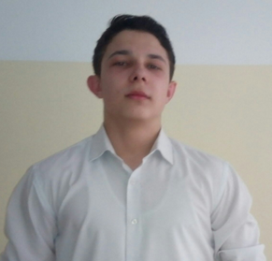
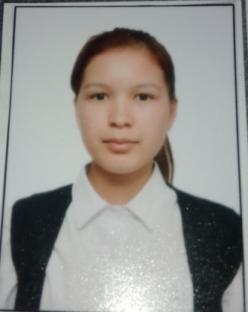
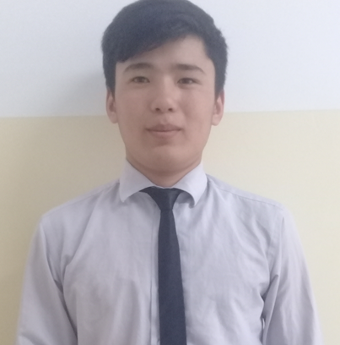
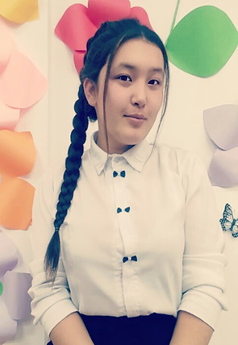
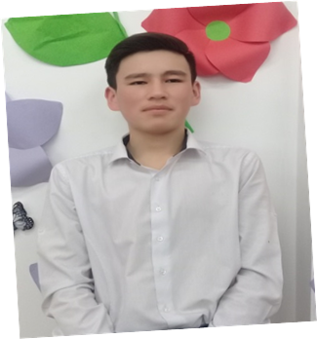
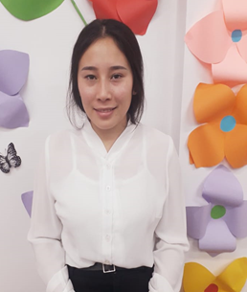
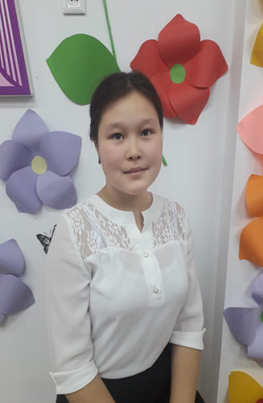
БІЗДІҢ МАҚТАНЫШЫМЫЗ
Первых Артем
1-курс 3-топ
Бисенғалиева Бахытжан
3-курс, 39 топ
Сапарбаев Алтынбек
1-курс, 241 топ
Толымбаева Аяулым
2-курс 41 топ
Бейсеғұл Әсет
2-курс 41 топ
Алланиязова Бибіназ
2 курс 41 топ
Қаймолда Тамирис
2-курс, 41 топ

Slide 4
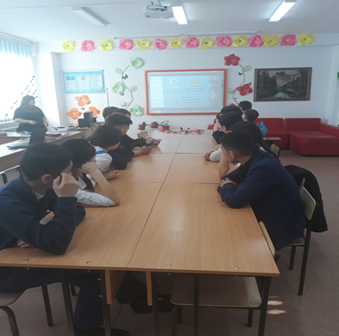
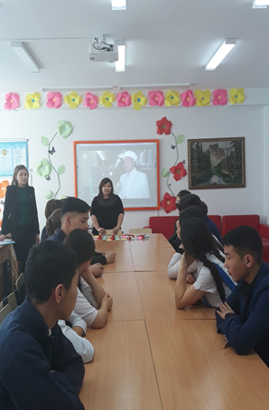
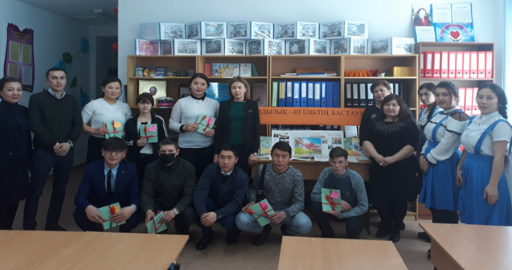
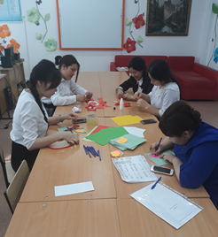
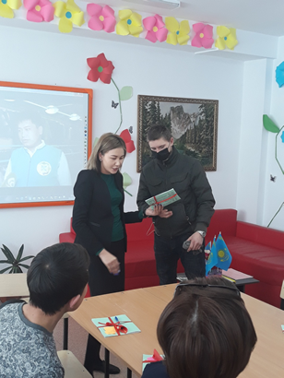
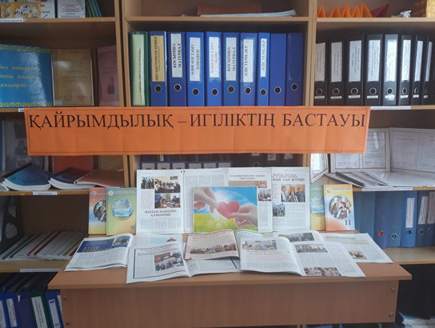
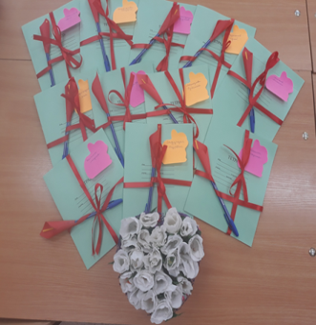
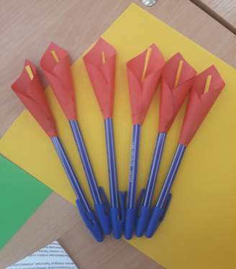
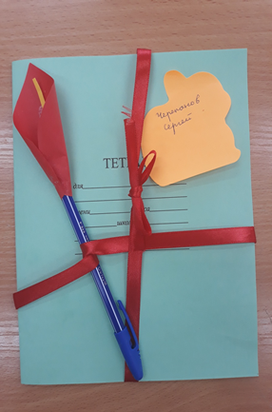
Қайрымдылық//Милосердие
«Қайрымдылық – игіліктің бастауы»
2 курс 41 топта қайрымдылық
акциясы өтті. Акцияда колледждің
жетім, жартылай жетім студенттеріне
дәптер, қаламсап сыйлады.

Slide 5

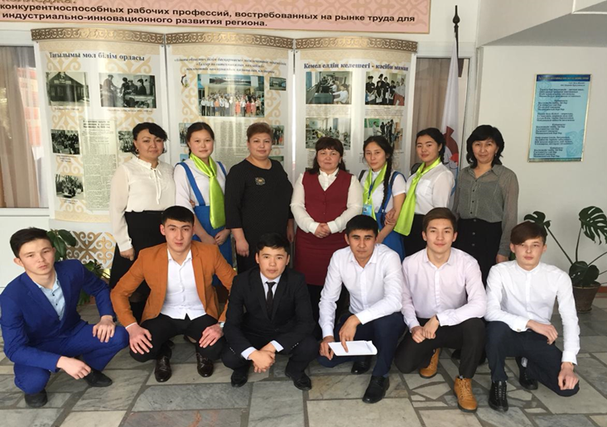

2018-2019 оқу жылындағы «Ғылым мен білімге ұмтылған жастар – келешегіміздің кемелі!» атты
Ү аймақтық ғылыми –тәжірбиелік конференциясы 18 секция бойынша өткізілді, оған колледжімізден 11 студент қатысып 2 студент жүлделі орынға ие болып, 9 студент алғыс хаттармен
марапатталды. Орын алған студенттерді атап айтатын болсақ, олар:
-ІІ орын Б.Алланиязова тақырыбы «Толық емес отбасындағы жасөспірімдердің психологиясы» жетекшісі А.К.Сейтова.
ІІІ-орын Т.Қаймолда тақырыбы «Гинетикалық түрлендірілген ағзалардың пайдасы мен зияны» жетекшісі Ж.Қ.Илясова.
Алғыс хаттармен марапатталғандар қатарында, А.Қайырбеков тақырыбы «Малды азықтандыруда гинетикалық түрлендірілген ағзалардың пайдасы мен зияны» жетекшісі А.Умирзакова; «Пищевые красители и их тайны» тақырыбында Ф.Ауезова жетекшісі А.Ж.Есимова; «Балалар мен жасөспірімдер организімінің өсуі және дамуын зерттеу» Е.Сайлаубек жетекшісі Ж.Жумагулов; «Өмір-тәтті бүгін қолын жеткенде, удайы ащы – ертен тастап кеткенде» тақырыбында Д.Сұраншы жетекшісі А.К.Сеитова; «Өлкетану» тақырыбында Ұ.Алтынбекова жетекшісі А.Т.Интина; «Қазақтың ою-өрнегі дәнекерлеу ісінде» тақырыбында А.Сапарбаев жетекшісі А.А. Камиева; «Табиғатты уран, пайдасы мен зияны» тақырыбында А.Гулимов жетекшісі Б.Н.Кабиева; «Мен – өзімді өз еркіммен улаймын» тақырыбында С.Есмұрат жетекшісі А.Б.Мукашева.

Slide 6

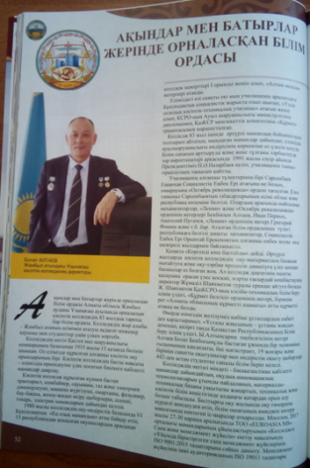

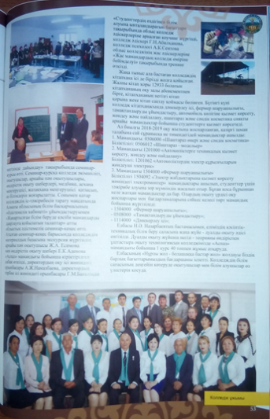
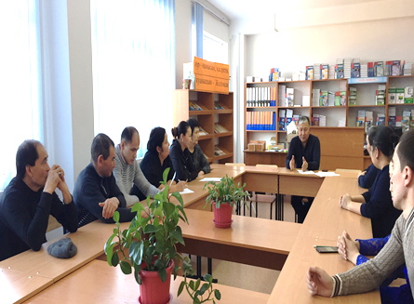

КОЛЛЕДЖ ТЫНЫСЫ – БАСПАСӨЗ БЕТІНДЕ
Мұра.KZ.//Наследие Казахстана. №12 (03) 2018.
Республикалық ақпараттық-танымдық журнал.
Журналдың осы санында «Жамбыл Ауданына 90 жыл»
атты мерейтойлық нөмірі ауданның қазіргі
тыныс-тіршілігі, экономикалық және әлеуметтік қыры,
білім мен мәдениет, ауыл шаруашылық салалары барынша
көрсетілді. Осы санның 52-53 беттері біздің
Жамбыл атындағы Ұзынағаш кәсіптік
колледж ұжымына арналады.
24 қантар 2019 жылы Алматы облысы Жамбыл ауданы Ұзынағаш Әділет басқармасының өкілі Жамбыл атындағы Ұзынағаш кәсіптік колледжінің ұжымымен кездесу өткізіп, көптеген сұрақтарға жауап берді.

Slide 7


«Книга, которую я не забуду»
Книги – корабли мысли, странствующие
по волнам времени и бережно несущие
свой драгоценный груз
от поколения к поколению.
Ф.Бэкон
В наш век атома и электроники порой высказываются мнения, что книгу вытесняет компьютер. И я как читатель с этим не согласна, книга есть и будет лучшим другом человека во все времена. Есть книги, которые были способные изменить ход истории человечества, если в средние века книга «Молот ведьм» спровоцировало «охоту на ведьм» и унесла бесчисленное количество жизни ни в чем не повинных женщин, то книга Герберта Уэллса «Война миров» первой в литературе открыл тему вторжения из космоса. А в моей жизни книга, которую я не забуду никогда, увлекла меня в мир литературы, я прочитала ее на одном дыханий от корки до корки, она заставила влюбиться в себя, познать мир чтения, вдыхать аромат типографической краски и почувствовать себя счастливым читателем, это роман французского писателя Жюля Верна «Дети Капитана Гранта». Писатель, который изобрел подводную лодку, заставил двигаться целый остров и чуть не сдвинул земную ось.
Книга «Дети Капитана Гранта» незабываемое приключение по тридцать седьмой параллели в которой встречается тайна, романтика и прежде всего огромный массив информации. Все сведения которые приводятся в книге не загружают читателя, порой в некоторых книгах перелистываешь несколько страниц, опускаешь описание тех или иных событий, но не в этом случае. Кто еще не открывал эту книгу, можно пожалеть, как много он потерял на свете. В этой книге есть все, радость, благородство, красота, предательство, обман и самое важное огромный пласт знаний о нашей планете. Сюжет книги завораживает, увлекает и хочется поскорее пройти всю тридцать седьмую параллель. История кругосветного путешествия начинается у берегов Шотландии. Герои произведения каждый по-своему уникален, они добры, отважны и честны, будь то лорд Гленарван, капитан Джон Манглс или майор Мак-Наббс. Они умеют ценить настоящую дружбу. Беря в руки книгу ни на минуту не задумываешься, правда это или вымысел, такое ощущение, что герои книги идут рядом с нами, путешествуя бок о бок с нами как в кинотеатре 3Д или в научно-познавательной программе «Дискавери».

Slide 8




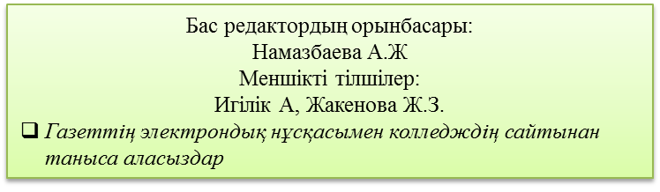
Изобретательность автора ни с чем не сравнима, чтобы дать поток информации читателю, он использует прием как спор главных героев Жака Паганеля и майора Мак-Наббс. По тем временам Австралию исследовали более пятидесяти ученых и автор не только просвещает читателя, а дает полную картину происходившего имена и даты. Следует отметить за этими скупыми словами, стоит огромный титанический труд прежде всего самого писателя. География любимый конек Жюль Верна, рассказывая об Аргентинских пампах приводит дополнительно, что это находится не только на тридцать седьмой параллели, но и простирается от тридцать четвертого до сорокового градуса южной широты и само слово «пампа» оно означает «равнина, проросшая травой». Хитрое переплетение сюжетов, обостряет ситуацию и дальше влечет читателя не давая покоя ни на минуту. Каждый раз читатель переворачивает страницу книги с интересом, а что будет дальше, как развернется сюжет и смогут ли герой книги выйти с достоинством из следующих ситуации и в этом немало заслуг Жака Паганеля который рассказал о географии больше, чем любой учебник по школьной программе. Эрудиция, начитанность, отзывчивость, доброта, рассеянность – вот основные качества, которыми был наделен наш герой. Рассеянность Жака Паганеля не приносить вреда никому, по стечении обстоятельств только помогает, как произошло это в письме путаница с Новой Зеландией. То изящество и юмор, с которым преподносить автор этого героя, не ставит в один ряд с отрицательными героями, наоборот используя литературный прием, смог донести до читателя все достижения науки и техники в увлекательной форме. Жак Паганель ученый – энциклопедист, живая книга – энциклопедия.
В этой книге есть огромная нежная любовь между супругами и молодыми людьми Мери Грант и Джоном Манглосом. Любовь это зародилась с первой минуты которую они бережно пронесли через все испытания. Хотя герой открыто не признаются в любви друг к другу все это выражено в их благородных поступках, жестах и даже в нежном молчании перед лицом опасности. Прочитав эту книгу, я познала, что наш мир огромен, интересен, необычаен. Уже прошло больше века как эта книга вышла в свет и оно долгие годы была как клуб путешественников не одному поколению людей. Хочу пожелать своим читателям никогда не останавливайтесь на достигнутом, идите вперед, мечтайте, дерзайте и будьте отважными на своем пути к миру приключении.
С добрыми пожеланиями к своим читателям библиотекарь.
Директор-бас редактор
Алтаев Б.Б.
Мекен-жайымыз:
040600. Ұзынағаш.
Сарыбай би 71

